Slide 1



MEDIACJA WIELOKULTUROWA – superwizja w pracy mediatora

Slide 2



O PROJEKTCIE
CELE SZCZEGÓŁOWE:
1. Nawiązanie współpracy z międzynarodowym środowiskiem mediatorów (sieciowanie)
2. Zebranie europejskich dobrych praktyk w obszarze mediacji
3. Opracowanie programu kształcenia mediatorów wraz z materiałami edukacyjnymi
4. Budowanie pozycji zawodu mediatora
5. Opracowanie rekomendacji zawodowych dla mediatorów wielokulturowych
DZIAŁANIA:
1. Prace ekspertów międzynarodowych nad produktami edukacyjnymi
2. Nawiązywanie kontaktów europejskich z instytucjami związanymi z mediatorami i rynkiem mediacji (sieciowanie)
3. Spotkania międzynarodowe partnerów w Irlandii i Polsce
4. Analiza desk research (zbieranie danych, w tym europejskie dobre praktyki)
5. Warsztat design thinking
6. Webinaria – testujące wypracowane materiały
7. Działania upowszechniające wypracowane produkty oraz promujące rolę mediatora wielokulturowego

Slide 3
O PROJEKTCIE
GŁÓWNE REZULTATY:
1 innowacyjna metoda pracy mediatora wielokulturowego na podst. metody AUTPOST (program dla mediatorów transformatywnych, wielokulturowych)
1 rekomendacje dla mediatorów wielokulturowych (w oparciu o europejskie praktyki)
1 modelowy kodeks pracy mediatora, opis zawodu, zadań zawodowych,
Min. 6 zestawów edukacyjnych (scenariusze rozmów mediacyjnych, prezentacje multimedialne, case study z mediacji międzynarodowych budowanie roli zawodu mediatora wielokulturowego w krajach UE

Slide 4
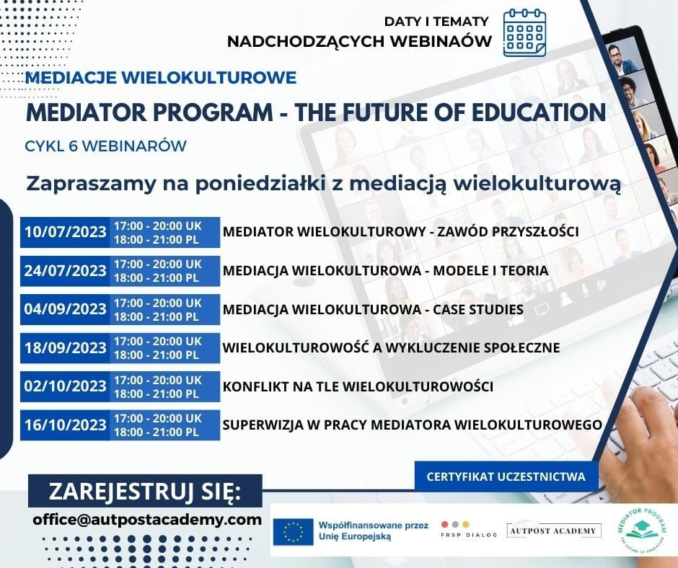

Slide 5

Integracja międzykulturowa – a na co to komu?
Podróżowanie jest fatalne w skutkach dla uprzedzeń, fanatyzmu i zaściankowości.”
Mark Twain
CASE STUDY
Jeszcze kilka lat temu, gdyby ktoś mi powiedział, że prawie każdą wolną chwilę będę spędzać na rozmowach po angielsku, nauce innych ludzi polskich zwyczajów, oprowadzaniu ludzi zza granicy po mieście, pisaniu przewodników dla obcokrajowców mieszkających w Polsce, nie uwierzyłabym . Ja? Spoko,za granicę jeździć sobie mogę, użyczać noclegu w ramach couchsurfingu też, ale żeby tak codziennie? Rozmawiać w obcym języku? Przecież to nawet pożartować nie można. Nieco sceptycznie podchodziłam do tego typu wizji. A jednak. Życie pokazało, że ten angielski jednak okazał się bardzo użyteczny przy codziennych rozmowach i nie tylko. Okazało się, że to jest coś, co naprawdę sprawia mi wielką przyjemność! Długie rozmowy o kulturach, różnicach, jedzeniu, zwyczajach. Mogłabym to robić godzinami,a przy okazji dzielić się tym, co ja mam – wiedzą o moim kraju i chęcią dzielenia się nią. To wynika z kilku przyczyn. Podróże i Erasmus to główne z nich.

Slide 6

Dyskusja w grupach
Przedyskutujcie w grupie co dają Tobie podróże , w jaki sposób mowa ciała może doprowadzić do konfliktu międzykulturowego.

Slide 7
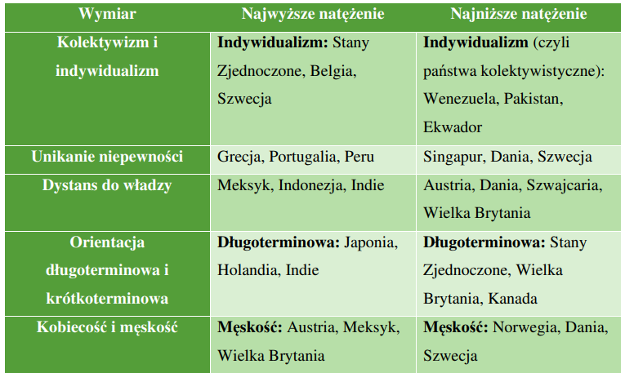

Slide 8
Dyskusja w grupach
Przedyskutujcie w grupie jakie stereotypy pojawiają się , gdy mówisz o np. Grekach, Turkach, Holendrach itp..

Slide 9
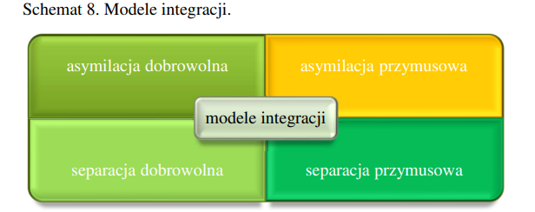
1Model asymilacji - W tym modelu od imigrantów oczekuje się pełnego przyjęcia języka, kultury i norm społeczeństwa przyjmującego, często w takim stopniu, że nie da się ich odróżnić od narodu rodzimego .

Slide 10

Omawiając integrację cudzoziemców, szczególnie w kontekście imigracji i społeczeństw wielokulturowych, często rozważa się kilka modeli lub podejść.
Modele te reprezentują różne sposoby integracji imigrantów i ich kultur ze społeczeństwem przyjmującym.
Należy zauważyć, że modele te nie wykluczają się wzajemnie i wiele krajów stosuje kombinację tych podejść

Slide 11

Superwizja i dbanie o siebie

Slide 12
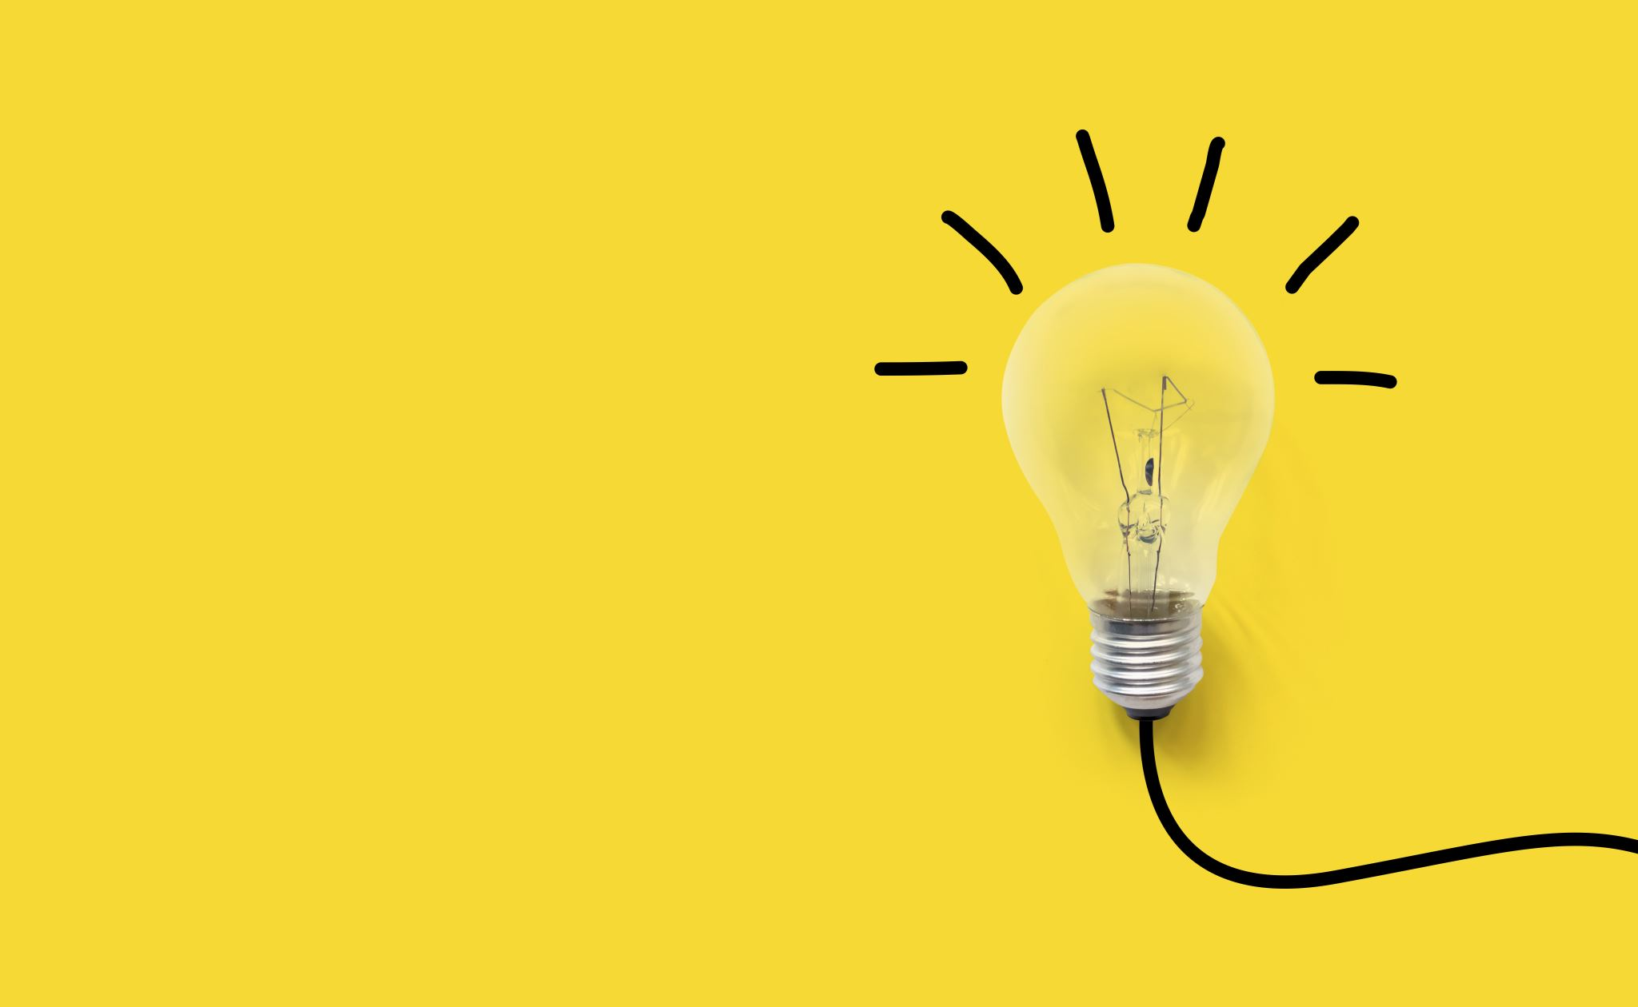
Nadzór nad mediatorem to proces, który obejmuje ciągłe wskazówki, informacje zwrotne i wsparcie ze strony bardziej doświadczonego i wykwalifikowanego mediatora lub przełożonego. Jego celem jest pomoc mediatorom w rozwijaniu i doskonaleniu ich umiejętności, zapewnianiu etycznych i skutecznych praktyk mediacyjnych oraz promowaniu rozwoju zawodowego. Nadzór nad mediacją jest szczególnie ważny dla mediatorów, zwłaszcza tych, którzy są nowicjuszami w tej dziedzinie, w celu zwiększenia ich kompetencji i utrzymania wysokich standardów etycznych.

Slide 13

Superwizja dla mediatorów może przybierać różne formy, w tym sesje indywidualne, superwizję grupową z innymi mediatorami, superwizję rówieśniczą lub ich kombinację. Częstotliwość i format superwizji może się różnić w zależności od poziomu doświadczenia mediatora i konkretnych potrzeb.

Slide 14

1.Rozwój umiejętności:
Superwizja pomaga mediatorom doskonalić umiejętności mediacyjne, w tym aktywne słuchanie, techniki rozwiązywania konfliktów, komunikację, neutralność i rozwiązywanie problemów. Opiekun zapewnia konstruktywną informację zwrotną i wskazówki dotyczące radzenia sobie z trudnymi sytuacjami i doskonalenia ogólnej praktyki mediacyjnej.
2. Wytyczne etyczne
Nadzór nad mediacją zapewnia, że mediatorzy przestrzegają zasad etycznych i standardów zawodowych. Przełożeni mogą pomóc mediatorom pokonać dylematy etyczne, zachować bezstronność i zachować poufność podczas pracy z klientami.
3. Przegląd sprawy:
Mediatorzy często omawiają ze swoim przełożonym konkretne sprawy, nad którymi pracują. Przeglądy spraw pozwalają mediatorowi uzyskać informacje na temat sposobów podejścia do złożonych lub trudnych kwestii, zidentyfikować obszary wymagające poprawy i zapewnić, że proces mediacji jest zgodny z najlepszymi praktykami.

Slide 15
Oto pięć sposobów radzenia sobie z trudnym klientem:
1. Zmień podejście. Nie nazywaj klienta „trudnym”, ale „wyzwaniem”. To pomoże Ci zachować pozytywną postawę i skupić się na rozwiązaniu problemu, a nie na osobie.
2. Nie bierz ataków osobiście. Kiedy zaczynasz brać zachowanie i emocje klienta do siebie, uruchamiasz postawę obronną. Staraj się być obiektywny i nie reagować emocjonalnie na krytykę.
3. Włącz empatię – stań po stronie klienta. Najpierw postaraj się wczuć w sytuację klienta i zrozumieć jego potrzeby i oczekiwania. Pokaż, że słuchasz i szanujesz jego zdanie. Unikaj słów, które mogą go drażnić lub obrażać.

Slide 16
4. Autorefleksja:
Superwizja zachęca mediatorów do autorefleksji i samooceny. Mediatorzy mogą badać własne uprzedzenia, reakcje emocjonalne i potencjalne obszary rozwoju osobistego, aby zwiększyć swoją skuteczność.
5. Ciągłe uczenie się:
Mediacja to dynamiczna dziedzina, a przełożeni mogą pomóc mediatorom być na bieżąco z nowymi technikami, zmianami prawnymi i najlepszymi praktykami. Superwizja wspiera ciągły rozwój zawodowy i uczenie się.
6. Wsparcie emocjonalne:
Emocjonalne żniwo mediacji może być znaczące. Superwizja zapewnia mediatorom bezpieczną przestrzeń, w której mogą omawiać swoje emocjonalne reakcje na sprawy oraz otrzymywać wsparcie emocjonalne i strategie radzenia sobie.
7. Odpowiedzialność:
Nadzór pomaga zapewnić, że mediatorzy ponoszą odpowiedzialność za swoje działania i decyzje podejmowane w procesie mediacji. Może także pomóc w identyfikacji i wyeliminowaniu wszelkich potencjalnych stronniczości lub uchybień w ocenie.
8. Pętla informacji zwrotnej:
Skuteczna superwizja obejmuje pętlę informacji zwrotnej, w ramach której mediator i superwizor prowadzą otwarty i szczery dialog. Mediatorzy mogą dzielić się swoimi doświadczeniami, wyzwaniami i sukcesami ze swoim przełożonym, a przełożeni mogą udzielać wskazówek w oparciu o swoje obserwacje i wiedzę specjalistyczną.

Slide 17

Techniki uwalniania emocji

Slide 18

Technika Sedony jest metodą uwalniania emocji, która polega na zadawaniu sobie czterech prostych pytań, które mają na celu zmniejszyć lub zlikwidować negatywne uczucia, takie jak gniew, lęk, smutek czy stres.

Slide 19

Technika ta została opracowana przez Lestera Levensona, który dzięki niej odzyskał zdrowie i spokój ducha po tym, jak lekarze nie dawali mu szans na przeżycie.
Ostatecznie doszedł do wniosku, że:
większość ograniczeń jest wynikiem założeń, które przechowujemy we własnych umysłach,
to my sami najczęściej narzucamy sobie ograniczenia,
z łatwością sami możemy to zmienić, jeśli naprawdę chcemy.

Slide 20

Technika Sedony opiera się na założeniu, że nasze problemy są wynikiem naszych własnych ograniczeń i założeń, które możemy zmienić, jeśli naprawdę tego chcemy

Slide 21

Technika Sedony składa się z następujących kroków:
Skup się na tym, co w danej chwili czujesz i nazwij to uczucie.
Zapytaj się: Czy mogę pozwolić sobie na to uczucie?
Zapytaj się: Czy chcę się tego uczucia pozbyć?
Zapytaj się: Kiedy będę gotowy/gotowa się tego uczucia pozbyć?

Slide 22

Powtarzaj te pytania, aż poczujesz ulgę lub zmianę w swoim stanie emocjonalnym.
Nie oceniaj swoich odpowiedzi ani nie próbuj wymusić żadnego rezultatu.
Po prostu obserwuj swoje uczucia i pozwól im się rozpuścić

Slide 23

Krok 1: Skup się na tym, co w danej chwili czujesz.
Nazwij to uczucie np. powiedz „Czuję teraz złość, smutek, bezradność” itp.
Przyjmij i zaakceptuj to uczucie.
„Większość z nas żyje bardziej w świecie myśli, obrazów i uczuć związanych z przeszłością i przyszłością, niż uświadamiając sobie to, jak się czuje obecnie.
TERAZ to jedyna chwila w której możemy coś zrobić z tym, co czujemy. Im częściej będziesz stosował tę metodę, tym łatwiejszy stanie się cały proces identyfikowania własnych emocji.
Po prostu stosuj metodę najlepiej, jak potrafisz w danej chwili.”

Slide 24
Krok 2: Zadaj sobie następujące pytanie: „Czy mogłabym pozwolić temu odejść?”
Nie zakładaj pozytywnej odpowiedzi – zarówno „tak”, jak i „nie” są dobre. Może wyda ci się to dziwne, ale tak naprawdę, pozwolisz odejść niechcianemu uczuciu nawet, jeśli odpowiesz teraz „nie”. Po prostu – zadaj sobie to pytanie i spontanicznie odpowiedz, nie zastanawiaj się. Bez względu na to jaka była twoja odpowiedź przejdź do kroku 3.

Slide 25

Krok 3: Zadaj sobie pytanie : „Czy pozwolę mu odejść?” („Czy jestem skłonna, chętny do „puszczenia” tego uczucia?”)
Odpowiedz tak, jak w danej chwili czujesz.
Pamiętaj – stosujesz tę technikę, ponieważ chcesz się uwolnić, chcesz pozbyć się emocji i uczuć które ci przeszkadzają.
Nie potrzebujesz przy tym dodatkowego stresu i analizowania tego, czy postępujesz dobrze czy nie. Jeśli twoja odpowiedź na to pytanie brzmi „nie”, „nie jestem pewna” – zadaj sobie kolejne pytanie: „Czy chciałabym czuć to, co czuję?”, „Czy będę pielęgnować te emocje w sobie”.
Nawet jeśli twoja odpowiedź na pytanie „Czy pozwolę mu odejść?” nadal brzmi „nie” – przejdź do kolejnego kroku.

Slide 26
Krok 4: Teraz zadaj sobie pytanie: „Kiedy na to pozwolę?„
To pytanie jest zachętą do tego, żeby odpowiedzieć „TERAZ”.
Być może stwierdzisz, że właśnie pozwalasz odejść uczuciu i robisz to z łatwością.
Być może poczujesz, że nadal nie ma w tobie takiej zgody, ze chcesz jeszcze w tym trwać – to także jest w porządku.
Po prostu uznaj że to, jak długo chcesz doświadczać danej emocji jest tylko i wyłącznie twoim wyborem.
Pamiętaj – uwolnienie to tylko twoja decyzja, którą możesz podjąć w dowolnej, wybranej przez siebie chwili.
I każda chwila jest na to dobra.
Jednak to ty musisz tego chcieć!

Slide 27

Krok 5: Pętla (czasami jest potrzebna)
Powtarzaj wszystkie 4 kroki, do czasu gdy poczujesz się wolna od niechcianej emocji.
Z dużym prawdopodobieństwem uznasz, że każdy kolejny krok pozwala Ci uwolnić się od niej w pewnym (czasami niewielkim) stopniu.
Początkowo efekty mogą być dla ciebie nawet mało zauważalne. Jednak – za każdym razem będą coraz lepsze.
Możesz także odkryć, że z danym wydarzeniem, sytuacją itp. wiąże się nawet kilka warstw emocji. Jednak to, czemu pozwolisz odejść – odejdzie na dobre.

Slide 28
Regularne stosowanie Metody Sedony sprawi, że z każdym kolejnym dniem stajesz się mniej zestresowana, a utrzymanie pozytywnego nastawienia będzie wymagało od ciebie coraz mniejszego wysiłku.
Wydaje się zbyt proste? Niewiarygodnie?
Najprostszym sposobem weryfikacji będzie wypróbowanie metody samodzielnie.

Slide 29

Medytacja odpuszczania
Znajdź ciche i wygodne miejsce, w którym możesz usiąść lub położyć się.
Zamknij oczy i weź kilka głębokich oddechów, aby się zrelaksować.
Zidentyfikuj emocję lub myśl, która Cię niepokoi.
Zadaj sobie pytanie: „Czy mógłbym odpuścić?” Odpowiedz szczerze, „tak” lub „nie”.
Jeśli odpowiedziałeś „tak”, wyobraź sobie, że uwalniasz tę emocję lub myśl podczas wydechu.
Jeśli odpowiedziałeś „nie”, nie ma problemu; po prostu uznaj swój opór i kontynuuj oddychanie i relaks.
Powtarzaj ten proces dla dowolnej liczby emocji i myśli.

Slide 30
Afirmacje uwolnienia i zamknięcia
Zidentyfikuj ograniczające przekonanie lub wzorzec myślowy, który chcesz uwolnić.
Zapisz afirmację, która zaprzecza temu przekonaniu lub myśli.
Na przykład, jeśli masz przekonanie typu „Nie jestem wystarczająco dobry”, utwórz afirmację w rodzaju „Jestem godzien i zdolny”.
Usiądź w cichym miejscu, zamknij oczy i powtórz ograniczające przekonanie, po którym następuje afirmacja.
Po kilku powtórzeniach skup się na samej afirmacji, pozwalając jej zakorzenić się i zastąpić stare przekonanie.

Slide 31
4. Profesjonalnie zarządzaj swoimi emocjami. Utrzymuj spokój i kontrolę nad głosem. Nie podnoś tonu ani nie używaj ironii. Używaj techniki odzwierciedlenia, czyli zidentyfikuj i nazwij emocje klienta. Na przykład: „Widzę, że jest Pan zdenerwowany”.
5. Przyjmij postawę asertywną. Nie zgadzaj się ze wszystkim, co mówi klient, ale nie sprzeczaj się z nim również. Wyrażaj swoje zdanie w sposób pewny i szanujący. Posługuj się dobrymi argumentami, które będą czymś poparte, na przykład kodeksem mediatora.

Slide 32
Wybierz rodzaj mediacji wielokulturowej, na którym będziesz się koncentroWAĆ
Przykład konfliktu jaki może wystąpić z kategorii wyklucznie społeczne
Jak można rozwiązać ten konflikt

Slide 33
MEDIACJA
HUMANISTYCZNA
Pierwszy krok powinien pokazać, że obie strony postrzegają drugą osobę jako równoprawnego uczestnika procesu rozwiązywania sporu. Uczestnicy powinni zgodzić się na podstawowe zasady procesu rozmowy, takie jak grzeczne słuchanie siebie nawzajem i powstrzymywanie się od przerywania lub osobistej krytyki.
Mediator może wprowadzić metody zmniejszenia bezpośredniej presji i podjąć kroki w celu rozwiązania sprawy lub przynajmniej uzgodnienia pewnych kwestii, po obiektywnym zdefiniowaniu rzeczywistego charakteru i kluczowych aspektów sporu.
Strony konfliktu muszą następnie wybrać, czy zająć stanowiska po przeciwnych stronach dyskusji (negocjacje pozycyjne), czy też usiąść obok siebie i zająć się podstawowymi kwestiami i fundamentalnymi przekonaniami, które leżą u podstaw sporu (negocjacje oparte na zasadach).
Ten rodzaj mediacji zakłada, że jako mediator lubisz prowadzić owocne rozmowy, a nie takie, które są bezowocne lub marnują Twój czas, i zapewnia pewne zasady do rozważenia.
Ponieważ każde negocjacje są unikalne, nie może istnieć zestaw reguł. Niektóre z wielu rzeczy, które można poprawić poprzez czytanie, refleksję, a następnie stosowanie innowacyjnych technik negocjacyjnych, to nasze nastawienie, podejście i świadomość.

Slide 34
KOMEDIACJA
Mediacja prowadzona przez dwóch lub więcej mediatorów nazywana jest komediacją. Komediacja może zapewnić korzyści, a niektóre z nich wymieniono poniżej (Zariski, 2005):
Jedną z nich jest zachowanie między mediatorami równowagi płciowej. Zatrudnienie kobiety i mężczyzny jako komediatorów pracujących razem przy jednej sprawie może pomóc w zapobieganiu poczuciu przewagi liczebnej i niekorzystnej sytuacji jednej ze stron w sytuacjach, w których relacje między płciami mogą stanowić problem, np. w takich jak kwestie małżeńskie lub molestowanie seksualne.
Zamiast jednej osoby, dwie podzielą między siebie obciążenie związane z procesem mediacji. W skomplikowanych okolicznościach komediacja może być pomocna.
Kolejną zaletą współmediacji jest możliwość skorzystania z pomocy mediatora będącego ekspertem w danej dziedzinie.

Slide 35
MEDIACJA EWALUATYWNA
Mediacja ewaluatywna kładzie nacisk na zawarcie ugody zgodnie z prawami i uprawnieniami stron oraz w ramach przewidywanych ram rozstrzygnięcia sądowego. Mediator jest bardziej interwencjonistyczny, bardziej skłonny do „ wydawania opinii, rekomendowania opcji i doradzania w sprawie normatywnych wyników sądu; mediatorzy są często znani z wiedzy specjalistycznej w kwestiach takich jak prawo rodzinne lub prawo pracy ”.
Prawnicy specjalizujący się w konkretnej dziedzinie prawa, która jest istotna dla danej sprawy, zazwyczaj pełnią rolę mediatorów oceniających. Przedstawią oni stronom ocenę zalet i ograniczeń ich sprawy, biorąc pod uwagę ich sytuację prawną. Mogą oni również udzielić porady na temat prawdopodobieństwa wyniku sprawy sądowej, jeśli zostaną o to poproszeni.
Mogą oni również udzielać wskazówek na temat dostępnych opcji ugodowych. Uczciwa ugoda jest zdecydowanie preferowana jako produktywna i opłacalna alternatywa dla działań prawnych. Uwagi wstępne są wygłaszane podczas połączonej sesji, po której strony są rozdzielane na cały dzień, a większość pracy jest wykonywana podczas spotkań.
Strategia ta jest odpowiednia w przypadku konfliktów gospodarczych i kontraktowych, gdy pożądany jest kompromis, a nie ma stałej relacji. Natomiast w sytuacjach wymagających bezpośredniego dialogu i kompromisu w biznesie, społeczności lub rozwiązywaniu skarg, ta metoda nie jest odpowiednia.
MEDIACJA EWALUATYWNA

Slide 36
MEDIACJA FAYCLITATYWNA
MEDIACJA FAYCLITATYWNA
Mediator zazwyczaj czynnie uczestniczy w mediacji facylitacyjnej. Mediator nie przedstawia propozycji rozwiązań; jednak może podsuwać pomysły. Podczas gdy strony „nadzorują wynik”, mediator „nadzoruje proces” ( Zumeta , 2020).
Mediatorzy facylitatywni dbają o to, by decyzje stron podjęte zostały w oparciu o wiedzę i zrozumienie. Celem takiej mediacji jest zapewnienie stronom realnego wpływu na dokonywane wybory.
Mediator zapewnia korzystne dla stron metodyczne podejście, które strony mogą wykorzystać w poszukiwaniu polubownych rozwiązań. Przed wspólnym spotkaniem mediator odbywa z każdym indywidualną sesję. Ta strategia sprawdzi się w sprawach dotyczących relacji, w których rozwiązanie korzystne dla obu stron poiwnno sprzyjać utrzymaniu i budowaniu relacji, takich jak spory w miejscu pracy, w społecznościach, między rodzinami lub z klientami dotyczące reklamacji.

Slide 37
WAHADŁOWA MEDIACJA WAHADŁOWA
Mediacja wahadłowa - interakcje są zarządzane przez mediatora, a strony nie spotykają się.
Mediacja wahadłowa może być skuteczna w napiętych sytuacjach kryzysowych. Chociaż celem może być ostateczne zbliżenie obu stron, nie zawsze tak się dzieje.
Zatrudnienie strony trzeciej do przekazywania informacji między stronami jest podstawą mediacji wahadłowej; działa ona jako godny zaufania kanał komunikacji, który nie jest podatny na odgrywanie ról w kontaktach bezpośrednich.
Oprócz pełnienia roli pośrednika w przekazywaniu zapytań i odpowiedzi, mediator może przedstawić poufne pomysły na rozwiązanie sporu.
Strony nie będą odczuwały potrzeby korzystania ze strategii, które często stosują w publicznych dialogach, jeśli komunikacja będzie miała charakter prywatny i pośredni, i będą w stanie osiągnąć stopień zaufania, który nie byłby możliwy do osiągnięcia w innych okolicznościach.
Spotkania twarzą w twarz, a nawet regularne interakcje mogą się rozpocząć, jeśli zaufanie i stopień wzajemnego zrozumienia zostaną osiągnięte.

